Slide 1
Visual Studio 2022
Vladimir Sivčev
MSc. Electrical & Computer Engineering
Jun 2022.

Slide 2
Napomene
Link za preuzimanje okruženja (odabrati Community verziju): Visual Studio 2022 IDE - Programming Tool for Software Developers (microsoft.com)
Za praćenje kursa, moguće je koristiti i druga okruženja, ali ih je teže inicijalno podesiti – najjednostavnije je koristiti VS2022 (to je i preporuka)
Ukoliko se ipak opredelite za neko drugo okruženje (što uključuje i starije verzije VS-a), pojedine opcije koje budu korišćene mogu drugačije da izgledaju, ili se nalaze na drugom mestu u samom okruženju, međutim, postižu isti ili sličan efekat (koji je ok)
Prilikom instalacije okruženja, zapravo će se VSInstaller prvo instalirati, čija je dalja uloga da instalira samo okruženje, ali i dodatke/alate/tehnologije za razvoj
U ovom dokumentu, smatraće se da već imate VSInstaller (ukoliko ne, instalacija je trivijalna – preuzimanjem sa linka iznad), pomoću kog naknadno možete u svakom mometu dodati željene razvojne tehnologije

Slide 3
Preuzeti instalaciju Visual Studio 2022 (link na prethodnom slajdu) i pokrenuti.

Slide 4
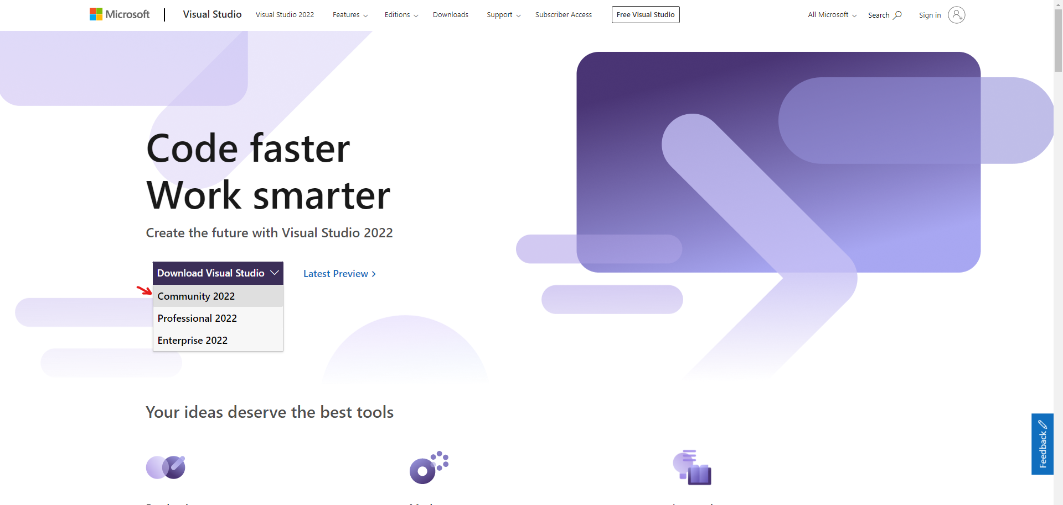

Slide 5
Ukoliko već imate Visual Studio instaliran, pretražite Installer kroz Windows:

Slide 6
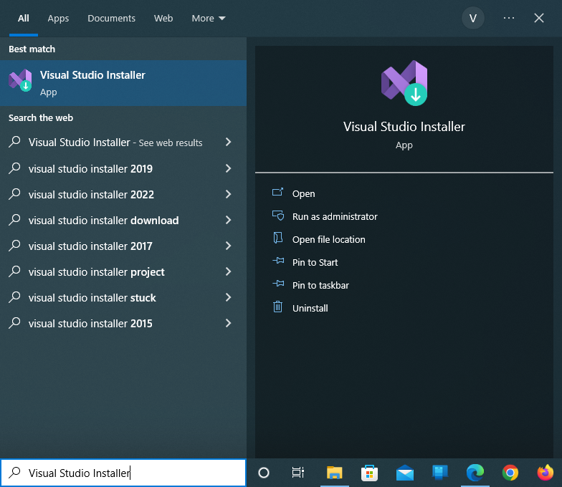

Slide 7
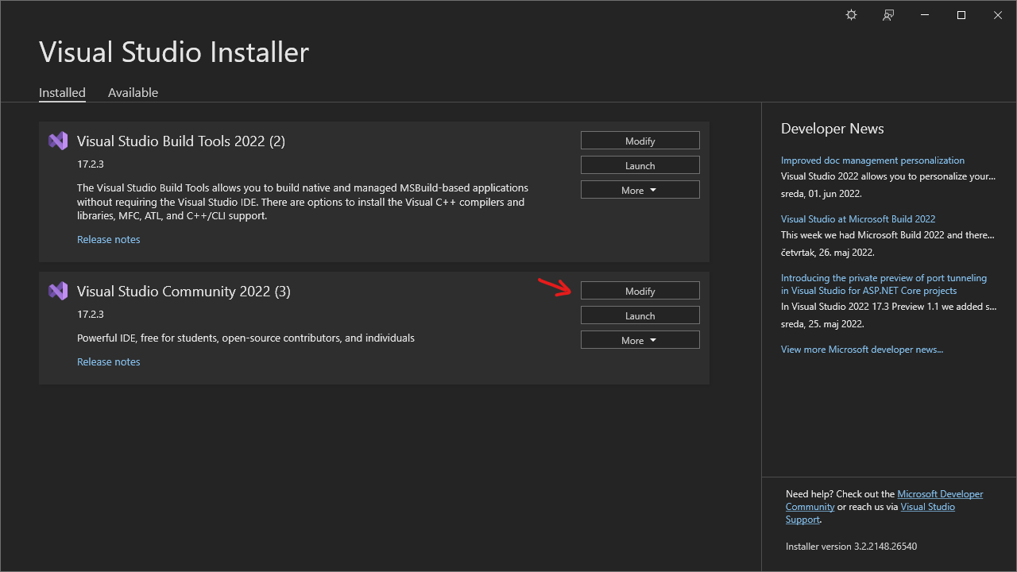

Slide 8
Koje tehnologije odabrati?
Najbitnije je odabrati „ASP.NET and web development“, iz taba „Workloads“
U desnom panelu, pojaviće se takođe i opcione komponente za izbor da se takođe instaliraju; odabrati sve osim „Microsoft Teams development tools“
Potom, prošitiri odeljak „Individual components“ (u istom panelu)
Odabrati opcije (ukoliko nisu):
ASP.NET MVC 4
.NET Core 3.1 Runtime (LTS)
.NET Runtime 5.0
Pored iznad pomenutih komponenti, u redu je odabrati i druge, ukliko iste koristite u druge svrhe (npr. „.NET desktop development“ – za WinForms, itd)
Zatim, u tabu „Individual Components“ (dakle, ne u panelu), osigurati da je opcija „.NET 6.0 Runtime (LTS)“ odabrana

Slide 9
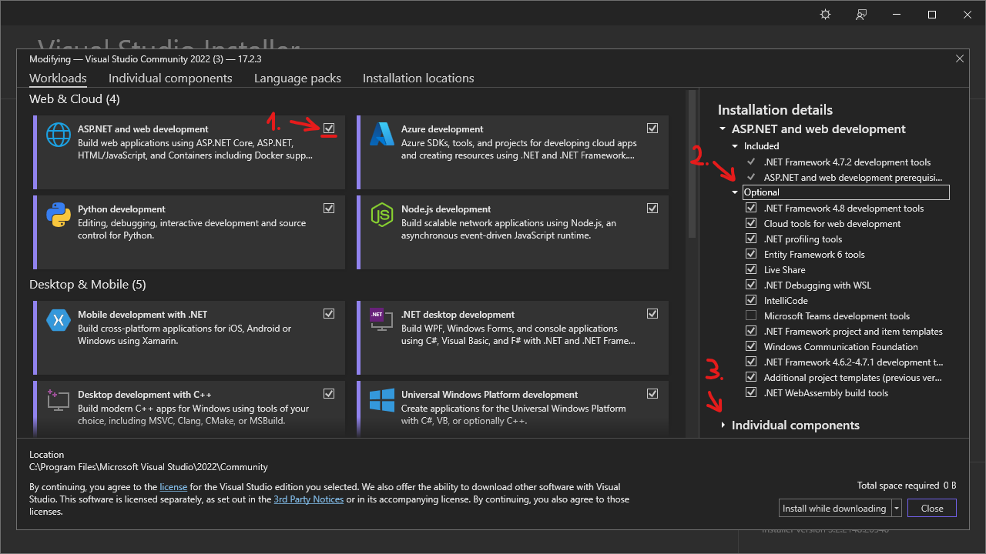

Slide 10
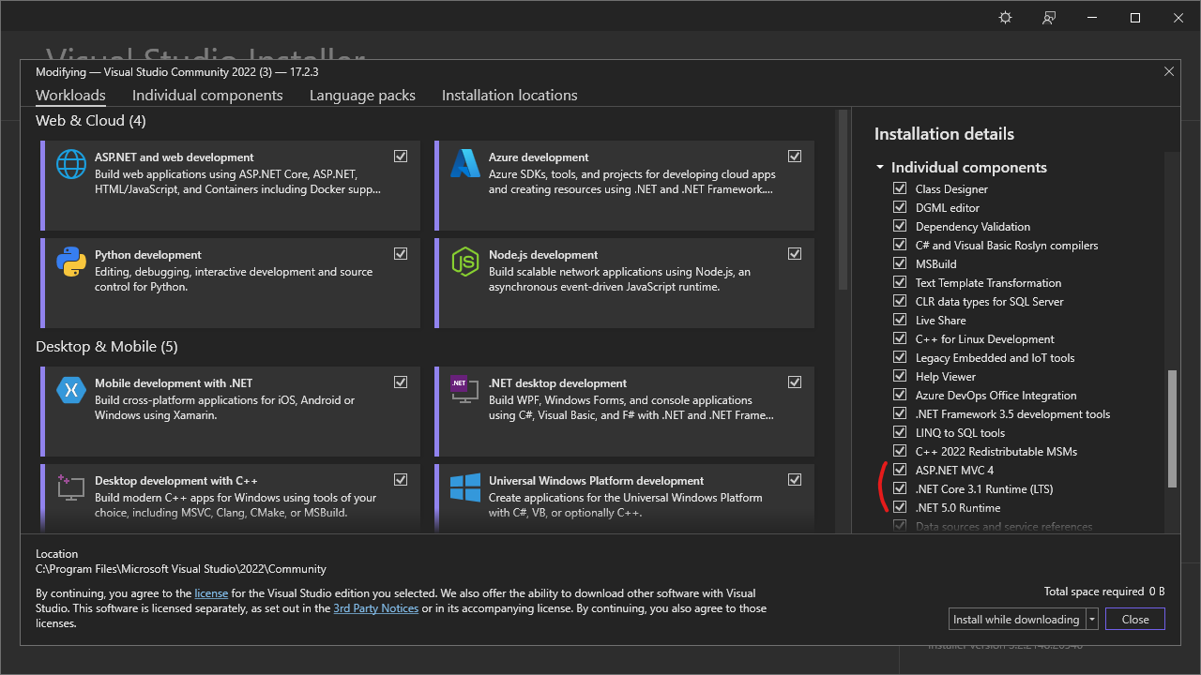

Slide 11
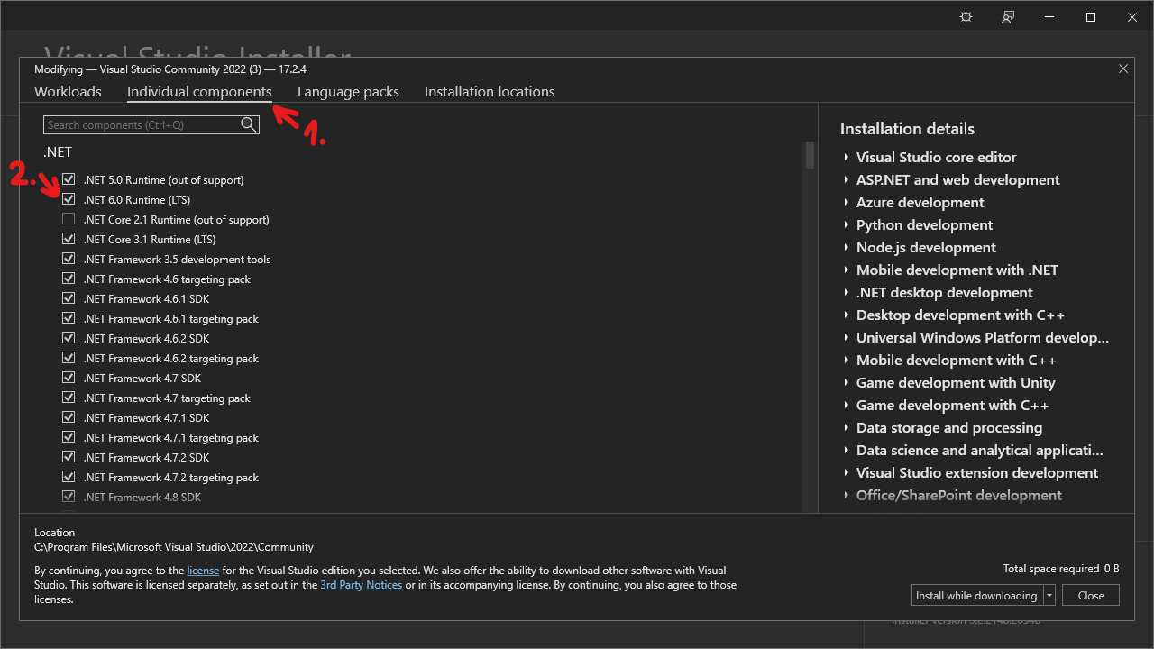

Slide 12
